Slide 1
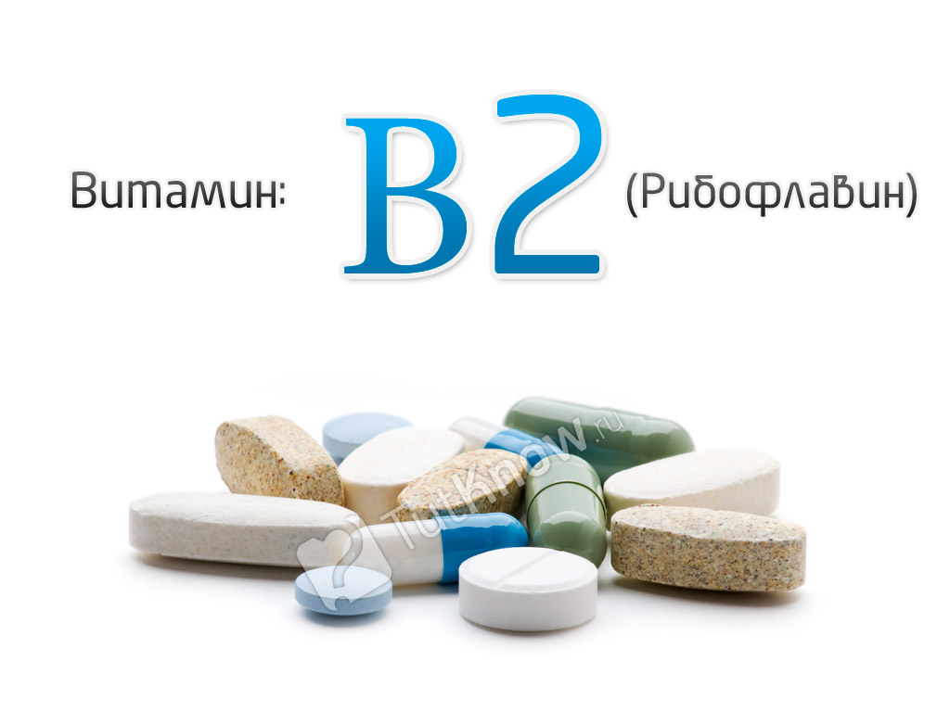
Рибофлави́н (лактофлавин, витамин B2)

Slide 2
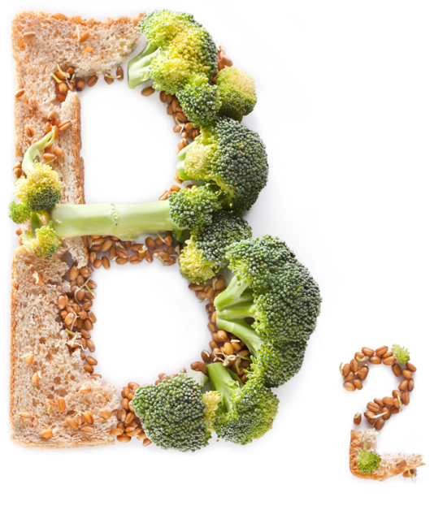
Рибофлави́н (лактофлавин, витамин B2) — один из наиболее важных водорастворимых витаминов, кофермент многих биохимических процессов.

Slide 3
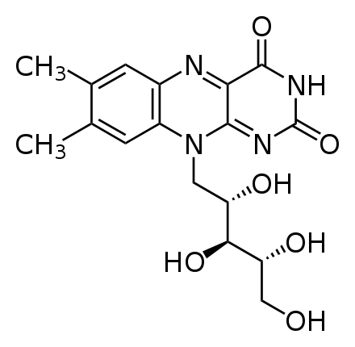
Рибофлавин представляет собой жёлто-оранжевого цвета игольчатые кристаллы, собранные в друзы, горького вкуса. Рибофлавин является производным гетероциклического соединения изоаллоксазина, связанного с многоатомным спиртом рибитом.
Плохо растворим в воде (0,11 мг/мл при 27,5 °C) и этаноле, не растворим в ацетоне, диэтиловом эфире, хлороформе, бензоле.
Рибофлавин стабилен в кислой и быстро разрушается в щелочной среде.

Slide 4
Рибофлавин является биологически активным веществом, играющим важную роль в поддержании здоровья человека. Биологическая роль рибофлавина определяется вхождением его производных флавинмононуклеотида (FMN) и флавинадениндинуклеотида (FAD) в состав большого числа важнейших окислительно-восстановительных ферментов в качестве коферментов.
Флавиновые ферменты принимают участие в окислении жирных, янтарной и других кислот; инактивируют и окисляют высокотоксичные альдегиды, расщепляют в организме чужеродные D-изомеры аминокислот, образующиеся в результате жизнедеятельности бактерий; участвуют в синтезе коферментных форм витамина B6 и фолацина; поддерживают в восстановленном состоянии глутатион и гемоглобин.
В ферментах коферменты функционируют как промежуточные переносчики электронов и протонов, отщепляемых от окисляемого субстрата.

Slide 5
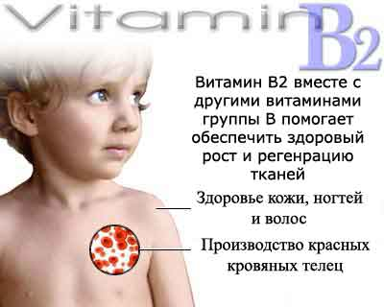

Slide 6
Витамин B2 необходим для образования эритроцитов, антител, для регуляции роста и репродуктивных функций в организме. Он также необходим для здоровья кожи, ногтей, роста волос и в целом для здоровья всего организма, включая функцию щитовидной железы.
Внешними проявлениями недостаточности рибофлавина у человека являются поражения слизистой оболочки губ с вертикальными трещинами и слущиванием эпителия (хейлоз), изъязвления в углах рта (ангулярный стоматит), отёк и покраснение языка (глоссит), Себорейный дерматит на носогубной складке, крыльях носа, ушах, веках. Часто развиваются также изменения со стороны органов зрения: светобоязнь, васкуляризация роговой оболочки, конъюнктивит, кератит и в некоторых случаях — катаракта. В ряде случаев при авитаминозе имеют место анемия и нервные расстройства, проявляющиеся в мышечной слабости, жгучих болях в ногах и др.
Основные причины недостатка рибофлавина у человека — недостаточное потребление продуктов содержащих этот витамин; неправильное хранение и приготовление продуктов содержащих данный витамин, вследствие чего содержание витамина резко уменьшается; хронические заболевания желудочно-кишечного тракта, приём медикаментов, являющихся антагонистами рибофлавина.

Slide 7


Slide 8


Slide 9
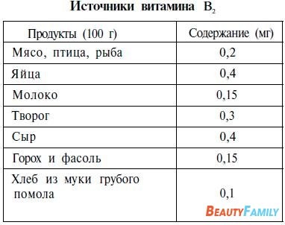
Человеческий организм не накапливает рибофлавин, и любой избыток выводится вместе с мочой. При избытке рибофлавина моча окрашивается в ярко-жёлтый цвет.

Slide 10
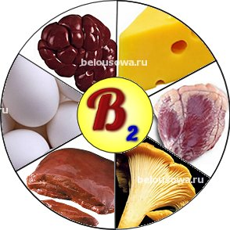
В пищевой промышленности рибофлавин используется для обогащения некоторых продуктов питания витамином B2 или как пищевой краситель (E101).
Рибофлавин зарегистрирован в качестве пищевой добавки Е101.

Slide 11
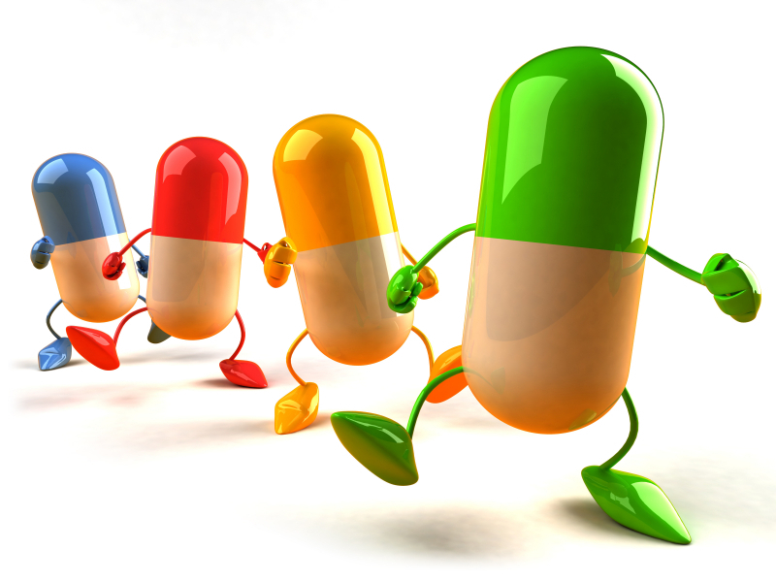
В России наблюдается острый дефицит рибофлавина. Йошкар-Олинский фармзавод перестал выпускать данный важнейший препарат в таблетированной форме. Уфимский производит прежде всего раствор для иньекций, что не подходит для профилактического использования большинством людей. По этой причине в качестве пищевых добавок в РФ для окрашивания продуктов питания используют другие соединения, представляющие угрозу для здоровья: тартразин (Е102), запрещённый в Австрии и Норвегии, Жёлтый хинолиновый (Е104), запрещённый в США и Норвегии, а также целый ряд других синтетических красителей.

